Slide 1
לָמָּה־לִּ֤י רֹב־זִבְחֵיכֶם֙ :
מה המשמעות של ריבונות ה'?
ישעיה פרק א, פס' א-טו

Slide 2


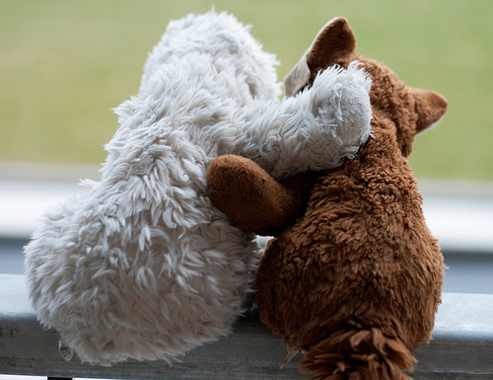

Slide 3
סיכום הרעיונות בישעיה פרק א, פס ב-ט:
ערי יהודה חרבו ב701 מפני שלא הכירו בה' כריבון.
לאחר 701, יהודה מחפשת דרך למנוע חורבן נוסף.
מהן הדרכים הרגילות לשפר יחסים (to improve a relationship) עם ריבון?

Slide 4
פס' י
שִׁמְע֥וּ דְבַר־יְהוָ֖ה קְצִינֵ֣י סְדֹ֑ם
הַֽאֲזִ֛ינוּ תּוֹרַ֥ת אֱלֹהֵ֖ינוּ עַ֥ם עֲמֹרָֽה
איזה היבט של סדום ועמורה מודגש כאן?

Slide 5
פס' יא: המתנות ודחייתן
לָמָּה־לִּ֤י רֹב־זִבְחֵיכֶם֙ יֹאמַ֣ר יְהוָ֔ה שָׂבַ֛עְתִּי עֹל֥וֹת אֵילִ֖ים וְחֵ֣לֶב מְרִיאִ֑ים וְדַ֨ם פָּרִ֧ים וּכְבָשִׂ֛ים וְעַתּוּדִ֖ים לֹ֥א חָפָֽצְתִּי
היכן רואים כאן את דחיית המתנות שמביאים היהודים?

Slide 6
ישעיה פרק א, פס' יב
כִּ֣י תָבֹ֔אוּ לֵֽרָא֖וֹת פָּנָ֑י מִי־בִקֵּ֥שׁ זֹ֛את מִיֶּדְכֶ֖ם רְמֹ֥ס חֲצֵרָֽי׃
היכן רואים כאן דחייה יותר חזקה של עם ישראל, מאשר בפסוק הקודם?
מה עושים היהודים בפס' יא-יב כדי לשפר את יחסיהם עם ה'? מהי תגובת ה'?

Slide 7
אין לבבכם אלי
יְדֵיכֶ֖ם דָּמִ֥ים מָלֵֽאוּ
מה הקשר?
שֹׁפֵךְ֙ דַּ֣ם הָֽאָדָ֔ם
בָּֽאָדָ֖ם דָּמ֣וֹ יִשָּׁפֵ֑ךְ
כִּ֚י בְּצֶ֣לֶם אֱלֹהִ֔ים
עָשָׂ֖ה אֶת־הָֽאָדָֽם׃

Slide 8
במצב של "אין לבבכם אלי,"
מה יהיה מבנה החברה?
חברה עם הירארכיה?
חברה שוויונית?
מלך
פקידים
עשירים
מעמד ביניים
עניים
מעמד ביניים
מעמד ביניים
עבדים
אדם
אדם
אדם

